Slide 1
ΠΑΝΕΠΙΣΤΗΜΙΟ ΘΕΣΣΑΛΙΑΣ ΣΧΟΛΗ ΘΕΤΙΚΩΝ ΕΠΙΣΤΗΜΩΝ
ΔΙΑΤΜΗΜΑΤΙΚΟ ΠΡΟΓΡΑΜΜΑ ΜΕΤΑΠΤΥΧΙΑΚΩΝ ΣΠΟΥΔΩΝ
«ΠΛΗΡΟΦΟΡΙΚΗ ΚΑΙ ΥΠΟΛΟΓΙΣΤΙΚΗ ΒΙΟΙΑΤΡΙΚΗ»
ΠΟΡΕΙΑ ΔΡΟΜΟΛΟΓΗΣΗΣ ΠΛΟΙΟΥ - WEATHER ROUTING
ΘΕΟΔΩΡΟΣ ΚΑΡΑΧΑΛΙΟΣ
ΙΩΑΝΝΗΣ ΜΠΕΣΛΕΜΕΣ
ΔΙΠΛΩΜΑΤΙΚΗ ΕΡΓΑΣΙΑ
ΥΠΕΥΘΥΝΟΣ
ΙΩΑΝΝΗΣ ΦΙΛΙΠΠΟΠΟΥΛΟΣ

Slide 2
ΑΞΟΝΕΣ ΕΡΓΑΣΙΑΣ
ΕΞΟΡΘΟΛΟΓΙΣΜΟΣ ΛΕΙΤΟΥΡΓΙΑΣ ΠΛΟΙΟΥ
ΛΟΓΟΙ ΥΠΑΡΞΗΣ ΛΟΓΙΣΜΙΚΟΥ WEATHER ROUTING
ΜΕΙΩΣΗ ΚΟΣΤΟΥΣ ΚΑΥΣΙΜΩΝ
YΠΟΧΡΕΩΤΙΚΗ ΜΕΙΩΣΗ ΡΥΠΩΝ
ΑΝΑΦΟΡΑ – ΑΝΑΛΥΣΗ ΤΩΝ ΠΟΛΛΑΠΛΩΝ ΠΑΡΑΓΟΝΤΩΝ ΠΟΥ ΕΠΗΡΕΑΖΟΥΝ ΤΗΝ ΤΕΛΙΚΗ ΠΟΡΕΙΑ ΤΟΥ ΠΛΟΙΟΥ
ΜΟΝΤΕΛΟΠΟΙΗΣΗ ΠΛΟΙΟΥ – ΜΑΘΗΜΑΤΙΚΗ ΠΡΟΣΕΓΓΙΣΗ ΠΡΟΒΛΗΜΑΤΟΣ
ΠΑΡΟΥΣΙΑΣΗ – ΥΛΟΠΟΙΗΣΗ ΜΕΘΟΔΟΥ ΥΠΟΛΟΓΙΣΜΟΥ ΤΗΣ ΠΟΡΕΙΑΣ ΤΟΥ ΠΛΟΙΟΥ (DIJKSTRA)

Slide 3
ΑΝΑΓΚΑΙΟΤΗΤΑ ΥΠΗΡΕΣΙΩΝ ΠΡΟΒΛΕΨΗΣ - ΠΑΡΟΧΗΣ ΠΛΗΡΟΦΟΡΙΩΝ ΚΑΙΡΙΚΩΝ ΦΑΙΝΟΜΕΝΩΝ ΓΙΑ ΤΟ WEATHER ROUTING
ΚΟΜΒΙΚΟΣ ΠΑΡΑΓΟΝΤΑΣ ΔΙΑΣΦΑΛΙΣΗΣ ΤΗΣ ΑΚΕΡΑΙΟΤΗΤΑΣ ΠΛΗΡΩΜΑΤΟΣ ΚΑΙ ΦΟΡΤΙΟΥ
ΣΗΜΑΝΤΙΚΗ ΜΕΙΩΣΗ ΚΟΣΤΟΥΣ ΤΑΞΙΔΙΟΥ
ΕΥΚΟΛΗ ΠΛΗΡΟΦΟΡΗΣΗ ΚΑΠΕΤΑΝΙΟΥ ΓΙΑ ΤΙΣ ΘΑΛΑΣΣΙΕΣ ΚΑΙΡΙΚΕΣ ΣΥΝΘΗΚΕΣ

Slide 4
ΔΙΕΘΝΕΙΣ ΚΑΝΟΝΙΣΜΟΙ ΙΜΟ
ΧΡΗΣΗ ΠΡΟΚΑΘΟΡΙΣΜΕΝΩΝ ΔΙΑΔΡΟΜΩΝ ΓΙΑ ΤΗΝ ΝΑΥΤΙΛΙΑ
ΣΧΕΔΙΑ ΔΙΑΧΩΡΙΣΜΟΥ ΚΥΚΛΟΦΟΡΙΑΣ, ΣΕ ΠΕΡΙΟΧΕΣ ΜΕ ΜΕΓΑΛΗ ΣΥΜΦΟΡΗΣΗ
ΚΑΘΟΡΙΣΜΕΝΗ ΣΥΜΠΕΡΙΦΟΡΑ ΠΛΕΥΣΗΣ ΠΛΟΙΩΝ ΑΝΑΛΟΓΑ ΜΕ ΤΗΝ ΠΕΡΙΟΧΗ
ΚΑΘΟΡΙΣΜΟΣ ΠΕΡΙΟΧΩΝ ΠΡΟΦΥΛΑΞΗΣ ECA
ΚΑΘΟΡΙΣΜΟΣ ΠΕΡΙΟΧΩΝ ΥΨΗΛΟΥ ΚΙΝΔΥΝΟΥ
ΣΤΟΧΟΣ: ΑΥΞΗΣΗ ΑΣΦΑΛΕΙΑΣ ΝΑΥΣΙΠΛΟΪΑΣ – ΠΡΟΦΥΛΑΞΗ ΠΕΡΙΒΑΛΛΟΝΤΟΣ

Slide 5
ΠΑΡΟΧΟΙ ΜΕΤΕΩΡΟΛΟΓΙΚΩΝ ΔΕΔΟΜΕΝΩΝ
1. ΜΕΤΕΩΡΟΛΟΓΙΚΟ ΙΝΣΤΙΤΟΥΤΟ ΣΟΥΗΔΙΑΣ
2. ΜΕΤΕΩΡΟΛΟΓΙΚΟ ΙΝΣΤΙΤΟΥΤΟ ΔΑΝΙΑΣ
ΜΕΘΟΔΟΣ ΕΠΙΚΟΙΝΩΝΙΑΣ
ΜΕΣΩ E-MAIL Η ΔΟΡΥΦΟΡΙΚΗΣ ΣΥΝΔΕΣΗΣ
ΣΤΟΧΟΣ: 1. ΧΑΜΗΛΟ ΜΕΓΕΘΟΣ ΔΕΔΟΜΕΝΩΝ
2. ΓΡΗΓΟΡΗ ΜΕΤΑΔΟΣΗ ΤΩΝ ΠΛΗΡΟΦΟΡΙΩΝ

Slide 6
ΠΕΡΙΒΑΝΤΟΛΟΓΙΚΟΙ ΠΑΡΑΓΟΝΤΕΣ ΠΟΥ ΕΠΗΡΕΑΖΟΥΝ ΤΗΝ ΠΟΡΕΙΑ ΤΟΥ ΠΛΟΙΟΥ
ΑΝΕΜΟΣ ΥΨΟΣ ΚΥΜΑΤΟΣ ΟΜΙΧΛΗ ΒΟΡΕΙΟ ΤΕΙΧΟΣ ΩΚΕΑΝΙΑ ΡΕΥΜΑΤΑ
ΠΑΓΟ ΓΕΩΓΡΑΦΙΚΟ ΠΛΑΤΟΣ ΚΥΚΛΩΝΕΣ

Slide 7
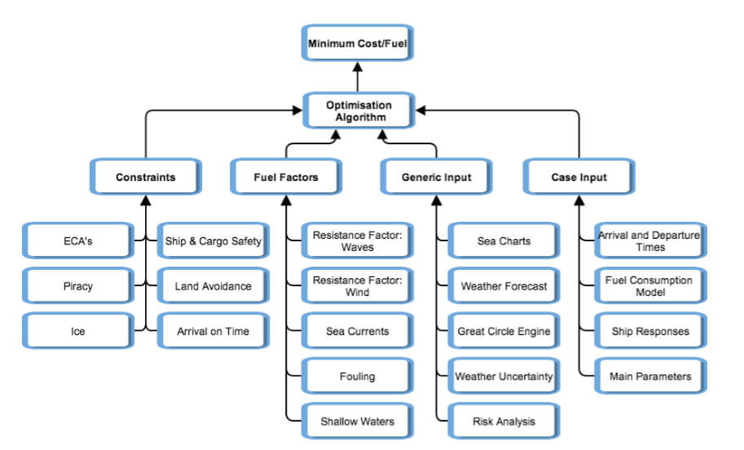
ΠΑΡΑΓΟΝΤΕΣ ΠΟΥ ΕΠΗΡΕΑΖΟΥΝ ΤΗΝ ΔΡΟΜΟΛΟΓΗΣΗ ΤΟΥ ΠΛΟΙΟΥ

Slide 8
ΜΟΝΤΕΛΟΠΟΙΗΣΗ ΠΛΟΙΟΥ
ΟΝΟΜΑ | ΣΥΜΒΟΛΟ | ΜΟΝΑΔΑ | ΤΙΜΗ
Length on waterline |  | m | 226.27
Length per perpendiculars |  | m | 233.00
Breath molded | B | m | 32.20
Breath waterline |  | m | 32.20
Draft | T | m | 11.00
Volume displacement |  | m³ | 47202.48
Prismatic coefficient |  | - | 0.602
Block coefficient |  | - | 0.584
Midship coefficient |  | - | 0.971
Longitudinal center of buoyancy | LCB | m | -6.78
Wetted surface | S | m² | 8973.03
ΟΝΟΜΑ | ΣΥΜΒΟΛΟ | ΜΟΝΑΔΑ | ΤΙΜΗ
Propeller diameter | D | m | 7.5
Pitch ratio at 0.7R | P/D | - | 0.9482
Number of blades | Z | - | 5
Blade area ratio |  | - | 0.75
Cord length | c | m | 2.617
Thickness | t | m | 0.0906
Mechanical efficiency |  | - | 0.98
Brake power |  | kW | 28710
Brake specific fuel consumption | BSFC | g/kWh | 166
*ΠΛΟΙΟ ΜΕΤΑΦΟΡΑΣ ΕΜΠΟΡΕΥΜΑΤΟΚΙΒΩΤΙΩΝ, 3.500 TEU

Slide 9
ΑΝΤΙΣΤΑΣΗ ΠΛΟΙΟΥ ΣΕ ΗΡΕΜΑ ΝΕΡΑ
Η ΑΝΤΙΣΤΑΣΗ ΠΡΟΣΔΙΟΡΙΖΕΤΑΙ ΔΙΧΩΣ ΤΗΝ ΧΡΗΣΗ ΤΩΝ ΔΙΑΣΤΑΣΕΩΝ ΤΟΥ ΠΛΟΙΟΥ, ΑΠΟ ΤΟΝ ΤΥΠΟ
ρ: πυκνότητα νερού
S$:$ βρεχόμενη επιφάνεια κύτους
$V:$ ταχύτητα σκάφους
Η ΣΥΝΟΛΙΚΗ ΑΝΤΙΣΤΑΣΗ ΤΟΥ ΣΚΑΦΟΥΣ ΔΙΝΕΤΑΙ ΑΠΟ ΤΟΝ ΤΥΠΟ:
C_{Τ} = C_{R} + C_{V} + C_{AA} + C_{BD} + C_{A}
ΥΠΟΛΕΙΠΟΜΕΝΟΣ
ΣΥΝΤΕΛΕΣΤΗΣ
ΑΝΤΙΣΤΑΣΗΣ
ΣΥΝΤΕΛΕΣΤΗΣ ΙΞΩΔΟΥΣ
ΣΥΝΤΕΛΕΣΤΗΣ ΑΕΡΑ
ΣΥΝΤΕΛΕΣΤΗΣ ΟΠΙΣΘΕΛΚΟΥΣΑΣ
ΣΥΝΤΕΛΕΣΤΗΣ ΣΥΣΧΕΤΙΣΗΣ

Slide 10
ΑΝΤΙΣΤΑΣΗ ΛΟΓΩ ΑΝΕΜΩΝ
ΥΠΟΛΟΓΙΣΜΟΣ ΑΝΤΙΣΤΑΣΗΣ ΑΝΕΜΟΥ (HOLTROP, 1988):
$R_{air}=\frac{1}{2}ρ_{a}V_{2s}A_{T}C_{air}$
$R_{air}$: ΔΥΝΑΜΗ ΑΝΤΙΣΤΑΣΗΣ $ρ_{a}:$ ΠΥΚΝΟΤΗΤΑ ΜΑΖΑΣ ΑΕΡΑ
$V_{2s}$: ΤΑΧΥΤΗΤΑ ΠΛΟΙΟΥ ΣΕ ΣΧΕΣΗ ΜΕ ΤΟΝ ΑΝΕΜΟ $A_{T}$ : ΠΕΡΙΟΧΗ ΑΝΑΦΟΡΑΣ
$C_{air}$: ΣΥΝΤΕΛΕΣΤΗΣ ΑΝΤΙΣΤΑΣΗΣ

Slide 11
ΠΡΟΣΤΙΘΕΜΕΝΗ ΑΝΤΙΣΤΑΣΗ ΑΝΕΜΟΥ (R_{AA})
1. ΤΑΧΥΤΗΤΑ ΠΛΟΙΟΥ
ΟΦΕΙΛΕΤΑΙ ΣΕ
2. ΤΑΧΥΤΗΤΑ ΑΝΕΜΟΥ
ΤΥΠΟΣ ΥΠΟΛΟΓΙΣΜΟΥ: R_{AA} = ½ C_{D} R_{A} V² A _{T}
C_{D} : ΣΥΝΤΕΛΕΣΤΗΣ ΟΠΙΣΘΕΛΚΟΥΣΑΣ
R_{A} : ΠΥΚΝΟΤΗΤΑ ΑΕΡΑ
V : ΤΑΧΥΤΗΤΑ ΠΛΟΙΟΥ
A_{T} : ΕΓΚΑΡΣΙΑ ΠΡΟΒΑΛΛΟΜΕΝΗ ΠΕΡΙΟΧΗ

Slide 12
ΠΑΡΑΛΛΑΓΕΣ ΤΟΥ ΤΥΠΟΥ
1. ΑΝ ΛΑΒΟΥΜΕ ΥΠΟΨΗ ΤΗΝ ΤΑΧΥΤΗΤΑ ΤΟΥ ΑΝΕΜΟΥ ΓΙΑ ΜΕΤΩΠΙΚΟ ΑΝΕΜΟ
ΑΝ ΤΟ ΣΚΑΦΟΣ ΕΙΝΑΙ ΕΚΤΕΘΕΙΜΕΝΟ ΣΕ ΑΝΕΜΟ ΜΕ ΔΙΑΦΟΡΕΤΙΚΗ ΚΑΤΕΥΘΥΝΣΗ ΑΠΟ
ΟΤΙ Ο ΜΕΤΩΠΙΚΟΣ ΑΝΕΜΟΣ ΤΟΤΕ Ο ΣΥΝΤΕΛΕΣΤΗΣ ΤΗΣ ΟΠΙΣΘΕΛΚΟΥΣΑΣ C_{D} ΑΛΛΑΖΕΙ
ΚΑΙ ΥΠΟΛΟΓΙΖΕΤΑΙ ΑΠΟ ΤΟΝ ΤΥΠΟ:
: ΤΑΧΥΤΗΤΑ ΤΗΣ ΣΥΝΙΣΤΩΣΑΣ ΤΟΥ ΑΝΕΜΟΥ ΠΟΥ ΕΦΑΡΜΟΖΕΤΑΙ ΠΡΟΣ ΤΗΝ ΑΝΤΙΘΕΤΗ
ΚΑΤΕΥΘΥΝΣΗ ΤΗΣ ΚΙΝΗΣΗ ΤΟΥ ΣΚΑΦΟΥΣ

Slide 13
ΑΠΩΛΕΙΑ ΤΑΧΥΤΗΤΑΣ ΛΟΓΩ ΚΥΜΑΤΩΝ ΚΑΙ ΑΝΕΜΟΥ
Ο ΥΠΟΛΟΓΙΣΜΟΣ ΤΗΣ ΑΠΩΛΕΙΑΣ ΤΑΧΥΤΗΤΑΣ ΛΟΓΩ ΚΥΜΑΤΩΝ ΚΑΙ ΑΕΡΑ ΠΑΡΟΥΣΙΑΖΕΙ ΜΕΓΑΛΟ ΕΝΔΙΑΦΕΡΟΝ, ΑΦΟΥ ΑΥΤΑ ΤΑ ΔΕΔΟΜΕΝΑ ΘΑ ΕΙΝΑΙ ΤΑ ΣΤΟΙΧΕΙΑ ΕΙΣΟΔΟΥ ΣΤΟ ΠΡΟΓΡΑΜΜΑ ΤΟΥ WEATHER ROUTING.
ΥΠΟΛΟΓΙΣΜΟΣ ΤΑΧΥΤΗΤΑΣ ΑΝΕΜΟΥ:
Hs : 1 M ΕΩΣ 12 M, ΜΕ ΒΗΜΑ 1 M.

Slide 14
ΔΥΝΑΜΗ ΠΕΔΗΣΗΣ
* Η ΔΥΝΑΜΗ ΠΕΔΗΣΗΣ ΔΕΝ ΕΠΗΡΕΑΖΕΤΑΙ ΣΗΜΑΝΤΙΚΑ ΑΠΟ ΤΑ ΚΥΜΑΤΑ ΟΠΟΤΕ ΔΕΝ ΕΞΕΤΑΖΟΥΜΕ
ΤΗΝ ΕΠΙΔΡΑΣΗ ΤΩΝ ΚΥΜΑΤΩΝ
ΕΞΙΣΩΣΗ ΥΠΟΛΟΓΙΣΜΟΥ ΔΥΝΑΜΗΣ ΠΕΔΗΣΗΣ: $P_{B}=\frac{P_{D}}{n_{M}}$
Όπου: $P_{D}=\frac{PE}{n}$ , και
$PE$ : αποτελεσματική ισχύς
$P_{D}$ : δύναμη πρόωσης
: προωθητική αποδοτικότητα
: μηχανική απόδοση

Slide 15
ΣΤΑΤΙΣΤΙΚΗ ΜΟΝΤΕΛΟΠΟΙΗΣΗ ΚΥΜΑΤΩΝ
ΜΙΑ ΠΡΟΒΛΕΨΗ ΚΥΜΑΤΟΣ ΠΕΡΙΛΑΜΒΑΝΕΙ
1. ΤΟ ΣΗΜΑΝΤΙΚΟ ΥΨΟΣ ΤΟΥ ΚΥΜΑΤΟΣ: Η_{S}
2. ΤΗΝ ΚΥΡΙΑ ΠΕΡΙΟΔΟ ΤΟΥ ΚΥΜΑΤΟΣ: T₁
3. ΤΗΝ ΜΕΣΗ ΚΑΤΕΥΘΥΝΣΗ ΤΩΝ ΚΥΜΑΤΩΝ

Slide 16
ΠΙΝΑΚΑΣ ΠΑΡΑΜΕΤΡΩΝ ΜΟΝΤΕΛΟΠΟΙΗΣΗΣ ΚΥΜΑΤΟΣ
Σύμβολο | Ορισμός | Επεξήγηση
 | Περίοδος κύματος | Χρονική περίοδος σε δευτερόλεπτα μεταξύ κυμάτων
 | Μέση περίοδος κύματος | Μέση περίοδος μεταξύ ακανόνιστων κυμάτων
 | Μέση περίοδο αιχμής | Μέσος χρόνος μεταξύ δύο διαδοχικών κορυφών
 | Περίοδος αιχμής | Περίοδος αιχμής του φάσματος του κύματος
 | Περίοδος μηδενικού επιπέδου | Περίοδος μεταξύ κυμάτων με μηδενικό υψόμετρο
 | Συχνότητα κυμάτων | Συχνότητα κυμάτων σε
 | Συχνότητα κορυφής | Συχνότητα κορυφής του φάσματος του κύματος
 | Ανύψωση κύματος | Ανύψωση κύματος για μία δεδομένη συχνότητα κυμάτων
 | Εύρος κύματος | Ένα εύρος κύματος
 | Ύψος κύματος | Ύψος κύματος σε μέτρα
 | Σημαντικό ύψος κύματος | Μέσο ύψος των 1/3 υψηλότερων κυμάτων
 | Εκτίμηση σημαντικού ύψους κύματος | Εκτίμηση του σημαντικού ύψους κύματος μετρώντας τα ύψη των κυμάτων
 | Κατεύθυνση κύματος | Κατεύθυνση σε μοίρες, 0^{ο} είναι μετωπική κατεύθυνση

Slide 17
ΠΡΟΣΤΙΘΕΜΕΝΗ ΑΝΤΙΣΤΑΣΗ ΛΟΓΩ ΚΥΜΑΤΩΝ
ΧΡΗΣΙΜΟΠΟΙΕΙΤΑΙ ΓΙΑ ΤΗΝ ΑΝΑΛΥΣΗ ΤΩΝ ΔΥΝΑΜΕΩΝ ΠΟΥ ΕΠΙΔΡΟΥΝ ΣΤΟ ΠΛΟΙΟ, Η ΟΠΟΙΑ ΑΦΟΡΑ 2 ΒΑΣΙΚΑ ΕΙΔΗ ΚΥΜΑΤΩΝ
1. ΑΝΤΙΣΤΑΣΗ ΣΕ ΑΚΑΝΟΝΙΣΤΑ ΚΥΜΑΤΑ
Η ΜΕΣΗ ΠΡΟΣΘΕΤΗ ΑΝΤΙΣΤΑΣΗ ΓΙΑ ΜΙΑ ΔΕΔΟΜΕΝΗ ΚΑΤΑΣΤΑΣΗ ΤΗΣ ΘΑΛΑΣΣΑΣ
ΤΥΠΟΣ: C_{AW} = R_{AW} / Ζ ² _{Α}
2. ΑΝΤΙΣΤΑΣΗ ΣΕ ΤΑΚΤΙΚΑ ΚΥΜΑΤΑ

Slide 18
Η ΜΕΘΟΔΟΣ ΥΠΟΛΟΓΙΣΜΟΥ ΑΡΧΙΚΑ ΑΦΟΡΟΥΣΕ ΜΟΝΟ ΜΕΤΩΠΙΚΑ ΚΥΜΑΤΑ
ΥΠΟΛΟΓΙΣΜΟΣ ΑΝΤΙΣΤΑΣΗΣ ΚΥΜΑΤΩΝ ΔΙΑΦΟΡΕΤΙΚΩΝ ΚΑΤΕΥΘΥΝΣΕΩΝ
(ΛΟΥΚΑΚΗΣ – ΣΚΛΑΒΟΥΝΟΣ):
ΤΥΠΟΣ: R_{AW} = |R_{T} cosβ|
β: ΚΑΤΕΥΘΥΝΣΗ ΚΥΜΑΤΟΣ R_{T} : ΔΙΑΦΟΡΟΙ ΥΠΟΛΟΓΙΣΜΟΙ

Slide 19
ΥΛΟΠΟΙΗΣΗ
ΤΟ ΠΡΟΓΡΑΜΜΑ ΠΑΡΕΧΕΙ ΤΗ ΔΥΝΑΤΟΤΗΤΑ ΣΤΟΝ ΧΡΗΣΤΗ ΝΑ ΕΠΙΛΕΞΕΙ
ΟΡΘΟΔΡΟΜΙΚΗ ΠΛΕΥΣΗ
ΛΟΞΟΔΡΟΜΙΚΗ ΠΛΕΥΣΗ
ΛΟΞΟΔΡΟΜΙΚΗ ΠΛΕΥΣΗ ΣΥΝΥΠΟΛΟΓΙΖΟΝΤΑΣ ΤΙΣ ΕΠΙΚΡΑΤΟΥΣΕΣ ΚΑΙΡΙΚΕΣ ΣΥΝΘΗΚΕΣ

Slide 20
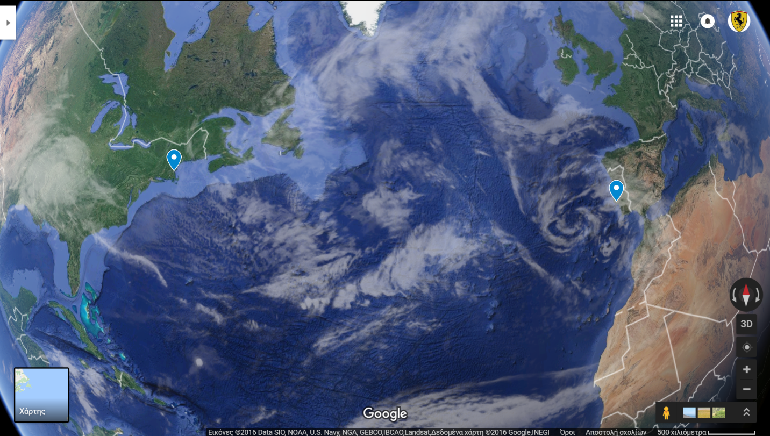
ΣΗΜΕΙΟ ΑΝΑΧΩΡΗΣΗΣ: ΛΙΜΑΝΙ ΒΟΣΤΟΝΗΣ, CONLEY CONTAINER TERMINAL
(42.33797, -71.02669)
ΣΗΜΕΙΟ ΑΦΙΞΗΣ: ΛΙΜΑΝΙ ΛΙΣΣΑΒΟΝΑΣ, ADMINISTRAÇÃO DO PORTO DE LISBOA
(38.69925, -9.17445)

Slide 21
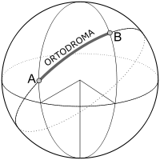
ΟΡΘΟΔΡΟΜΙΚΗ ΠΛΕΥΣΗ
ΠΛΟΥΣ ΠΟΥ ΠΡΑΓΜΑΤΟΠΟΙΕΙΤΑΙ ΣΕ ΤΟΞΟ ΜΙΚΡΟΤΕΡΟ ΤΩΝ 180° ΕΠΙ ΤΟΥ ΜΕΓΙΣΤΟΥ ΚΥΚΛΟΥ (ΤΗΣ ΕΠΙΦΑΝΕΙΑΣ ΤΗΣ ΓΗΣ - ΘΑΛΑΣΣΑΣ) ΠΟΥ ΕΝΩΝΕΙ ΔΥΟ ΤΟΠΟΥΣ, ΚΑΙ ΠΟΥ ΤΕΛΙΚΑ ΕΙΝΑΙ Η ΜΙΚΡΟΤΕΡΗ ΜΕΤΑΞΥ ΑΥΤΩΝ ΤΩΝ ΤΟΠΩΝ ΑΠΟΣΤΑΣΗ

Slide 22
ΠΑΡΟΥΣΙΑΣΗ ΥΠΟΛΟΓΙΣΜΩΝ
ΟΡΘΟΔΡΟΜΙΚΗΣ ΠΛΕΥΣΗΣ
ΑΠΟΣΤΑΣΗ ΣΤΗΝ ΟΡΘΟΔΡΟΜΙΑ
Law of cosines: d = acos( sin φ1 ⋅ sin φ2 + cos φ1 ⋅ cos φ2 ⋅ cos Δλ ) ⋅ R
ΔΙΟΠΤΕΥΣΗ
θ = atan2( sin Δλ ⋅ cos φ2 , cos φ1 ⋅ sin φ2 − sin φ1 ⋅ cos φ2 ⋅ cos Δλ )
φ₁, λ₁: σημείο εκκίνησης,
φ₂, λ₂: τελικό σημείο
Δλ: διαφορά μήκους

Slide 23
ΕΝΔΙΑΜΕΣΟ ΣΗΜΕΙΟ
B_{x} = cos φ₂ ⋅ cos Δλ
B_{y} = cos φ₂ ⋅ sin Δλ
φ_{m} = atan₂( sin φ₁ + sin φ₂, √(cos φ₁ + B_{x})² + B_{y}² )
λ_{m} = λ₁ + atan₂(B_{y}, cos(φ₁)+B_{x})
ΠΑΡΑΔΕΙΓΜΑ ΠΑΡΟΥΣΑΣ ΕΡΓΑΣΙΑΣ
απόσταση 5128 Km
αρχική διόπτευση 072° 42′ 36″ και τελική 115° 15′ 55″
ενδιάμεσο σημείο 44° 53′ 22″ N, 039° 10′ 08″ W

Slide 24
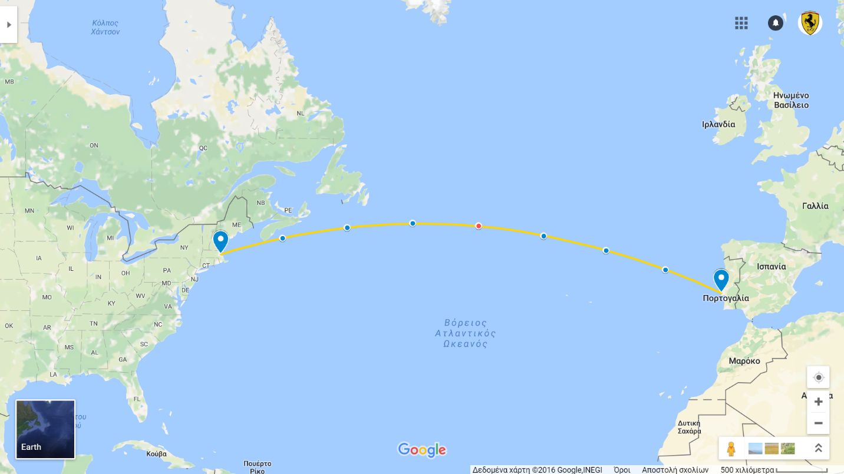
ΕΠΙΠΕΔΗ ΑΠΕΙΚΟΝΙΣΗ

Slide 25
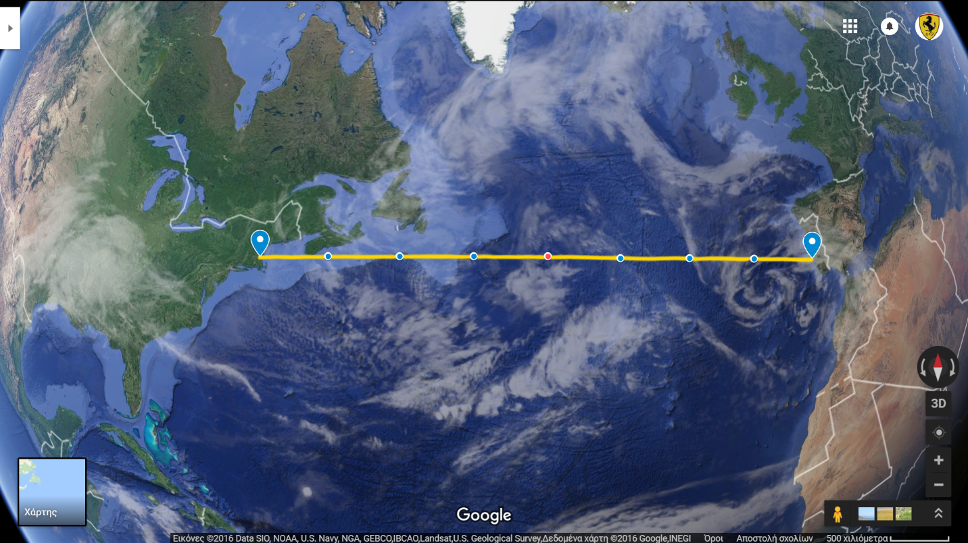
ΣΦΑΙΡΙΚΗ ΑΠΕΙΚΟΝΙΣΗ

Slide 26
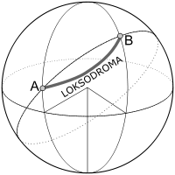
ΛΟΞΟΔΡΟΜΙΚΗ ΠΛΕΥΣΗ
ΠΛΟΥΣ ΠΟΥ ΠΡΑΓΜΑΤΟΠΟΙΕΙ ΤΟ ΠΛΟΙΟ ΑΠΟ ΕΝΑ ΣΗΜΕΙΟ ΤΗΣ ΓΗΣ ΣΕ ΑΛΛΟ, ΠΛΕΟΝΤΑΣ ΜΕ ΣΤΑΘΕΡΗ ΠΟΡΕΙΑ ΑΚΟΛΟΥΘΩΝΤΑΣ ΜΙΑ ΚΑΜΠΥΛΗ, ΠΟΥ ΤΕΜΝΕΙ ΤΟΥΣ ΜΕΣΗΜΒΡΙΝΟΥΣ ΥΠΟ ΣΤΑΘΕΡΗ ΓΩΝΙΑ

Slide 27
ΠΑΡΟΥΣΙΑΣΗ ΥΠΟΛΟΓΙΣΜΩΝ
ΛΟΞΟΔΡΟΜΙΚΗΣ ΠΛΕΥΣΗΣ
ΑΠΟΣΤΑΣΗ ΣΤΗΝ ΛΟΞΟΔΡΟΜΙΑ
Δψ = ln (tan (π / 4 + φ₂ / 2) / tan (π / 4 + φ₁ / 2))
(«προβολική» διαφορά γεωγραφικού πλάτους)
q = Δφ / Δψ
d = $\sqrt{(Δφ² + q²⋅Δλ²) }$ ⋅ R
(Πυθαγόρειο Θεώρημα)
φ: γεωγραφικό πλάτος λ:γεωγραφικό μήκος,
Δλ:συντομότερη διαδρομή (<180°), R=6.371Km:η ακτίνα της Γης,

Slide 28
ΔΙΟΠΤΕΥΣΗ
ΛΟΞΟΔΡΟΜΙΚΗ ΓΡΑΜΜΗ ΠΟΥ ΕΝΩΝΕΙ ΔΥΟ ΚΟΜΒΟΥΣ, ΕΥΘΕΙΑ ΓΡΑΜΜΗ ΠΑΝΩ ΣΕ ΧΑΡΤΗ, ΜΕ ΣΤΑΘΕΡΗ ΓΩΝΙΑ Θ ΠΑΝΩ ΣΤΗΝ ΠΡΟΒΟΛΗ ΙΣΗ ΜΕ ΤΗ ΦΕΡΟΥΣΑ ΠΥΞΙΔΑ
Δψ = ln( tan(π/4 + φ₂/2) / tan(π/4 + φ₁/2) )
(«προβολική» διαφορά γεωγραφικού πλάτους)
θ = atan2(Δλ, Δψ)
ΕΝΔΙΑΜΕΣΟ ΣΗΜΕΙΟ
φ_{m} = (φ₁+φ₂) / 2
f₁ = tan(π/4 + φ₁/2)
f₂ = tan(π/4 + φ₂/2)
f_{m} = tan(π/4+φ_{m}/2)
λ_{m} = [ (λ₂−λ₁) ⋅ ln(f_{m}) + λ₁ ⋅ ln(f₂) − λ₂ ⋅ ln(f₁) ] / ln(f₂/f₁)

Slide 29
ΠΑΡΑΔΕΙΓΜΑ ΠΑΡΟΥΣΑΣ ΕΡΓΑΣΙΑΣ:
ΑΠΟΣΤΑΣΗ: 5242 KM
ΔΙΟΠΤΕΥΣΗ 094° 25′ 37″
ΕΝΔΙΑΜΕΣΟ ΣΗΜΕΙΟ 40° 31′ 07″ N, 039° 40′ 51″ W

Slide 30
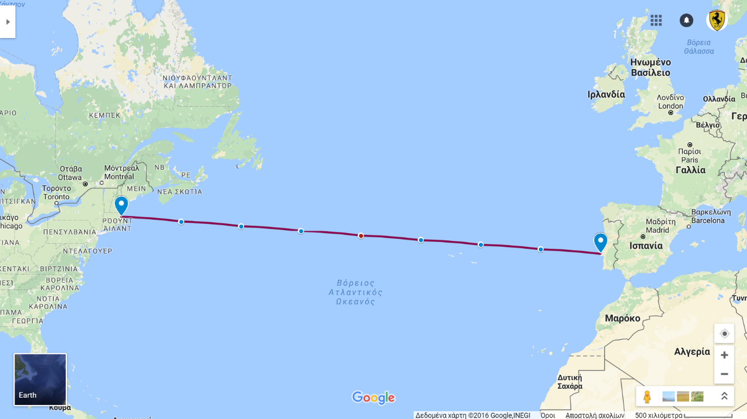
ΕΠΙΠΕΔΗ ΑΠΕΙΚΟΝΙΣΗ

Slide 31
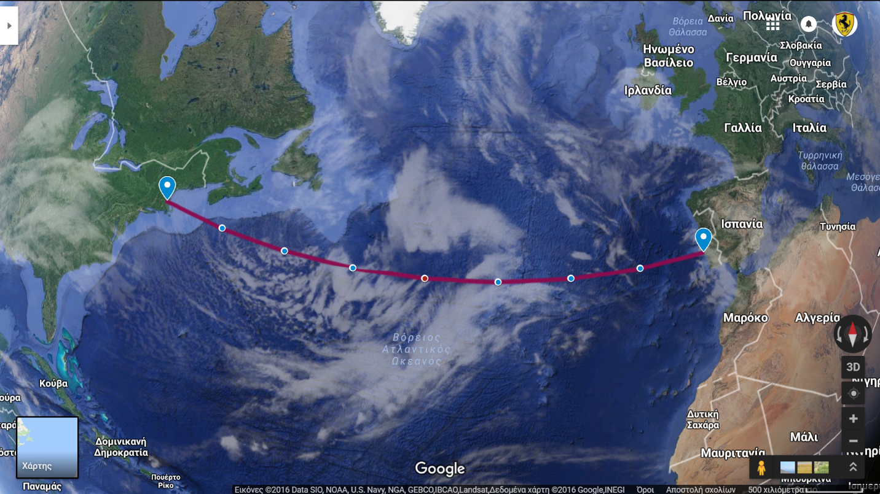
ΣΦΑΙΡΙΚΗ ΑΠΕΙΚΟΝΙΣΗ

Slide 32
ΛΟΞΟΔΡΟΜΙΚΗ ΠΛΕΥΣΗ + ΚΑΙΡΙΚΕΣ ΣΥΝΘΗΚΕΣ
1. ΑΠΟΣΤΑΣΗ ΚΟΜΒΩΝ: ΣΤΑΘΕΡΗ
2. ΖΗΤΟΥΜΕΝΟ: ΕΥΡΕΣΗ ΒΕΛΤΙΣΤΗΣ ΠΟΡΕΙΑΣ ΣΚΑΦΟΥΣ
3. ΣΤΟΧΟΣ: ΜΙΚΡΟΤΕΡΗ ΔΥΝΑΤΗ ΚΑΤΑΝΑΛΩΣΗ ΚΑΥΣΙΜΩΝ
ΑΝΤΙΚΕΙΜΕΝΙΚΗ ΣΥΝΑΡΤΗΣΗ:

Slide 33
ΕΦΑΡΜΟΣΜΕΝΟΙ ΑΛΓΟΡΙΘΜΟΙ
1. 3 Dimensional Dynamic Programming (3DDP)
2. Dijkstra
3 Genetic Algorithm (GA)

Slide 34
ΣΧΕΔΙΑΣΜΟΣ ΚΟΜΒΩΝ
ΚΟΣΤΟΣ ΤΟΞΟΥ
ΥΠΟΛΟΓΙΣΜΟΣ ΚΑΤΑΝΑΛΩΣΗΣ ΚΑΥΣΙΜΟΥ:
ΣΤΑΘΕΡΗ (166 g/Kwh)
ΣΤΑΘΕΡΗ (28.710 Kw)
ΥΠΟΛΟΓΙΣΜΟΣ ΧΡΟΝΟΥ t, ΣΕ ΩΡΕΣ:
d: ΜΗΚΟΣ ΛΟΞΟΔΡΟΜΙΚΗΣ ΓΡΑΜΜΗΣ
V: ΕΦΙΚΤΗ ΤΑΧΥΤΗΤΑ ΠΛΟΙΟΥ

Slide 35
Εφικτή ταχύτητα σκάφους
Επηρεάζεται από:
επικρατούσες καιρικές συνθήκες
Άνεμο
Κύματα
Θαλάσσια ρεύματα

Slide 36
ΚΥΜΑΤΑ – ΡΕΥΜΑΤΑ: ΔΕΝ ΕΠΗΡΕΑΖΟΥΝ ΤΗΝ ΤΑΧΥΤΗΤΑ ΠΛΟΙΟΥ
Ταχύτητα ανέμου:
ταχύτητα ανέμου σε Km/h
γωνία σχετικής πορείας ανέμου σε μοίρες
σταθερά αντίστασης ανέμου

Slide 37
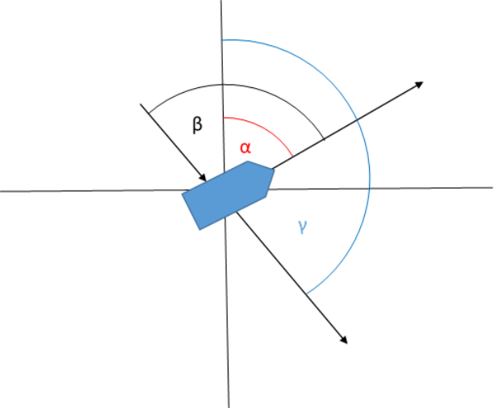
Γωνία σχετικής πορείας ανέμου:
α πορεία πλοίου, γ κατεύθυνση ανέμου.

Slide 38
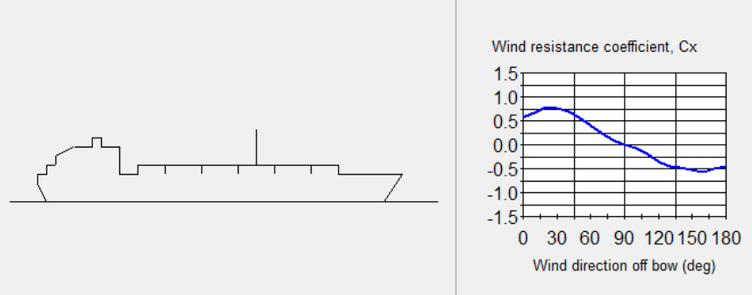
ΣΤΑΘΕΡΑ ΑΝΤΙΣΤΑΣΗΣ ΑΝΕΜΟΥ, ΕΞΑΡΤΑΤΑΙ ΑΠΟ
ΤΟΝ ΤΥΠΟ ΤΟΥ ΠΛΟΙΟΥ
ΤΗΝ ΣΧΕΤΙΚΗ ΓΩΝΙΑ Φ ΜΕΤΑΞΥ:
ΤΗΣ ΠΟΡΕΙΑΣ α ΤΟΥ ΠΛΟΙΟΥ
ΤΗN ΣΧΕΤΙΚΗ ΓΩΝΙΑ ΤΟΥ ΑΝΕΜΟΥ
ΤΗN ΚΑΤΕΥΘΥΝΣΗ γ ΤΟΥ ΑΝΕΜΟΥ
Τύπος γωνίας φ:
$$φ={\text{180} }^{0}−β_{w}$$

Slide 39
ΕΦΑΡΜΟΓΗ ΑΛΓΟΡΙΘΜΟΥ DIJKSTRA
Για να εφαρμόσουμε τον αλγόριθμο Dijkstra κατασκευάζουμε πίνακα
ο οποίος αποτελείται από
τις επιτρεπτές μετακινήσεις του πλοίου
τα κόστη που έχουμε αναθέσει σε κάθε τόξο.

Slide 40
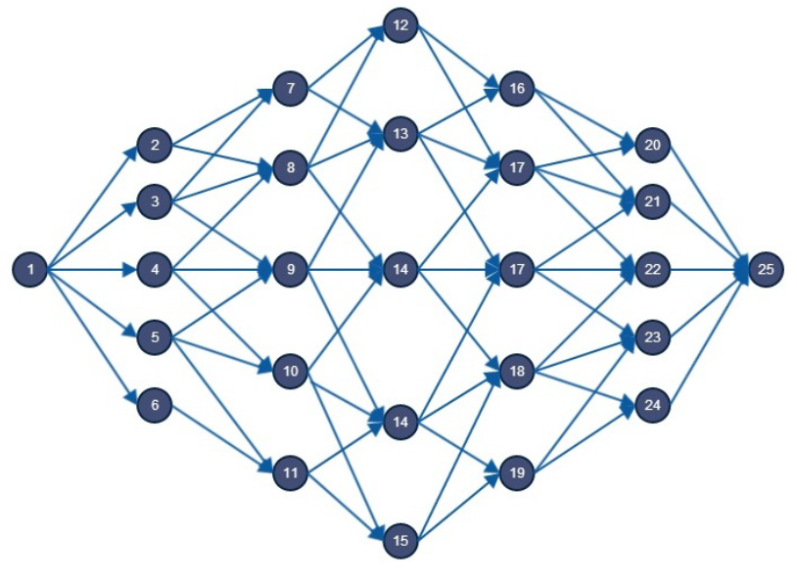
ΕΠΙΤΡΕΠΟΥΜΕ ΤΗΝ ΚΙΝΗΣΗ ΤΟΥ ΠΛΟΙΟΥ ΜΟΝΟ ΣΤΟΥΣ ΚΟΜΒΟΥΣ ΠΟΥ ΒΡΙΣΚΟΝΤΑΙ ΣΤΗΝ ΕΠΟΜΕΝΗ ΣΤΗΛΗ.

Slide 41
ΑΠΟΣΤΑΣΗ ΜΕΤΑΞΥ ΣΗΜΕΙΩΝ ΑΝΑΧΩΡΗΣΗΣ - ΑΦΙΞΗΣ ΜΕ ΛΟΞΟΔΡΟΜΙΑ =>
D = 5242 KM
ΠΛΟΙΟ ΜΕ ΣΤΑΘΕΡΗ ΤΑΧΥΤΗΤΑ => V_{S} = 23,78 Knots
Απαιτούμενο χρονικό διάστημα => 5 ημερών περίπου
ΤΑΞΙΔΙ: ΧΩΡΙΖΕΤΑΙ ΣΕ 6 ΒΑΣΙΚΑ ΣΤΑΔΙΑ, ΕΝΑ ΓΙΑ ΚΑΘΕ 20 ΩΡΕΣ ΤΑΞΙΔΙΟΥ, ΓΙΑ ΤΑ ΟΠΟΙΑ ΣΧΕΔΙΑΖΕΤΑΙ ΤΟ ΒΑΣΙΚΟ ΠΛΕΓΜΑ
ΑΠΟΣΤΑΣΗ ΜΕΤΑΞΥ ΚΟΜΒΩΝ: d_{k} = d/6 = 2524/6 = 874 Km

Slide 42
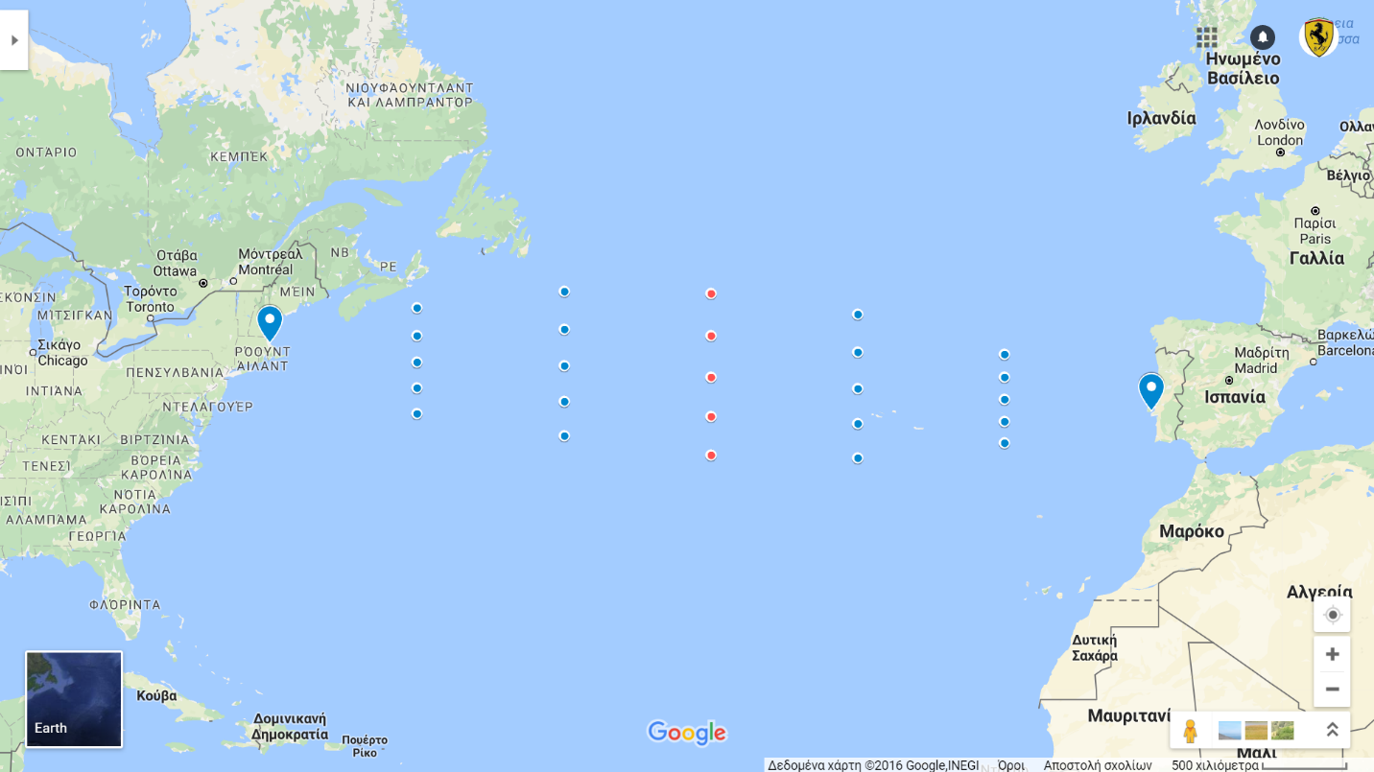
ΕΠΙΠΕΔΗ ΑΠΕΙΚΟΝΙΣΗ

Slide 43
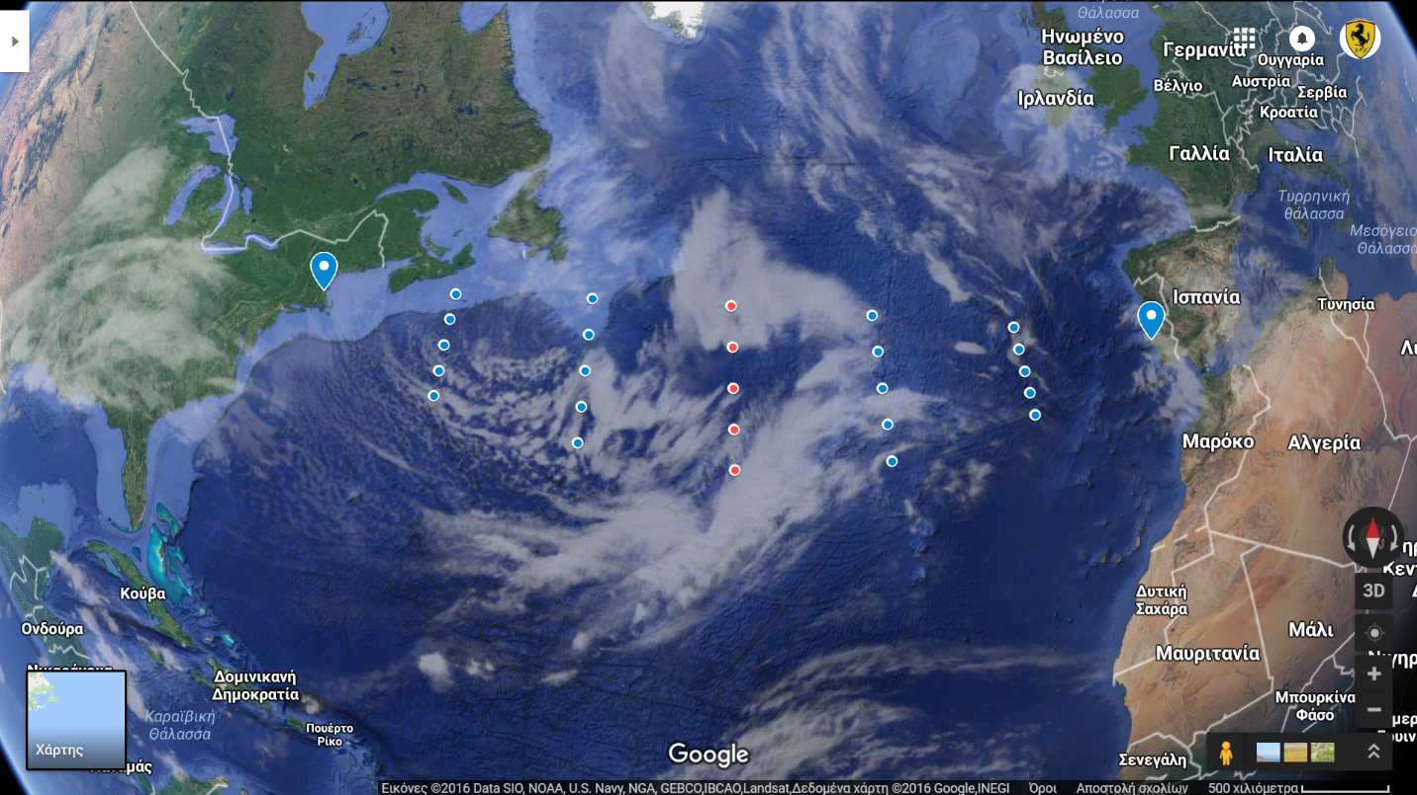
ΣΦΑΙΡΙΚΗ ΑΠΕΙΚΟΝΙΣΗ

Slide 44
ΛΑΜΒΑΝΟΝΤΑΙ ΜΕΤΕΩΡΟΛΟΓΙΚΑ ΔΕΔΟΜΕΝΑ ΓΙΑ ΚΑΘΕ ΣΤΗΛΗ ΚΟΜΒΩΝ ΑΝΑ 20 ΩΡΕΣ
ΣΧΕΤΙΚΑ ΜΕ ΤΗΝ ΚΑΤΕΥΘΥΝΣΗ γ ΚΑΙ ΤΗΝ ΤΑΧΥΤΗΤΑ ΤΟΥ ΑΝΕΜΟΥ ΣΤΗΝ
ΕΠΙΦΑΝΕΙΑ ΤΗΣ ΘΑΛΑΣΣΑΣ.
ΧΡΗΣΙΜΟΠΟΙΩΝΤΑΣ ΤΟΝ ΤΥΠΟ ΤΗΣ ΣΧΕΤΙΚΗΣ ΠΟΡΕΙΑΣ ΤΟΥ ΑΝΕΜΟΥ, ΥΠΟΛΟΓΙΖΟΥΜΕ
ΤΟ ΚΑΘΕ ΤΟΞΟΥ
ΚΑΤΑ ΤΗΝ ΔΙΑΡΚΕΙΑ ΚΑΘΕ ΣΤΑΔΙΟΥ, ΚΑΘΕ ΗΜΕΡΑΣ, ΛΑΜΒΑΝΟΥΜΕ ΜΕΤΕΩΡΟΛΟΓΙΚΑ ΔΕΔΟΜΕΝΑ ΑΝΑ 2,5 ΩΡΕΣ ΜΕ ΑΠΟΤΕΛΕΣΜΑ ΚΑΘΕ ΣΤΑΔΙΟ ΤΟΥ ΤΑΞΙΔΙΟΥ ΝΑ ΧΩΡΙΖΕΤΑΙ ΣΕ 8 ΕΠΙΜΕΡΟΥΣ ΣΤΑΔΙΑ – ΚΟΜΒΟΥΣ
ΤΟ ΓΡΑΦΗΜΑ ΓΙΑ ΤΑ ΕΠΙΜΕΡΟΥΣ ΣΤΑΔΙΑ ΣΤΙΣ ΠΡΩΤΕΣ 20 ΩΡΕΣ ΤΟΥ ΤΑΞΙΔΙΟΥ ΠΑΡΟΥΣΙΑΖΕΙ ΤΗΝ ΑΚΟΛΟΥΘΗ ΕΙΚΟΝΑ

Slide 45
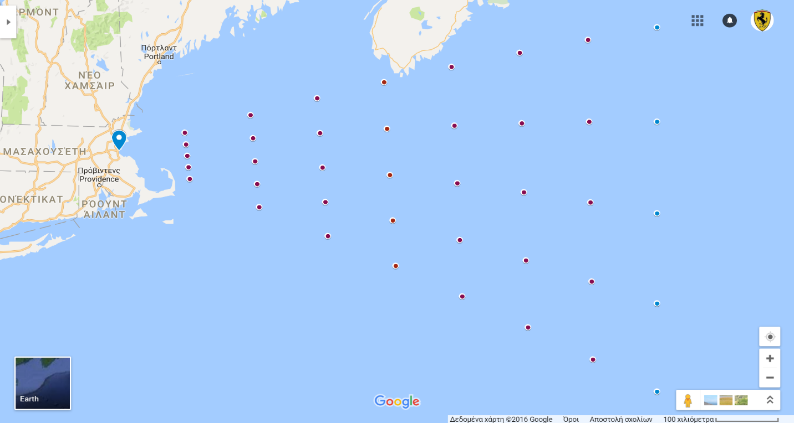
ΕΠΙΠΕΔΗ ΑΠΕΙΚΟΝΙΣΗ

Slide 46
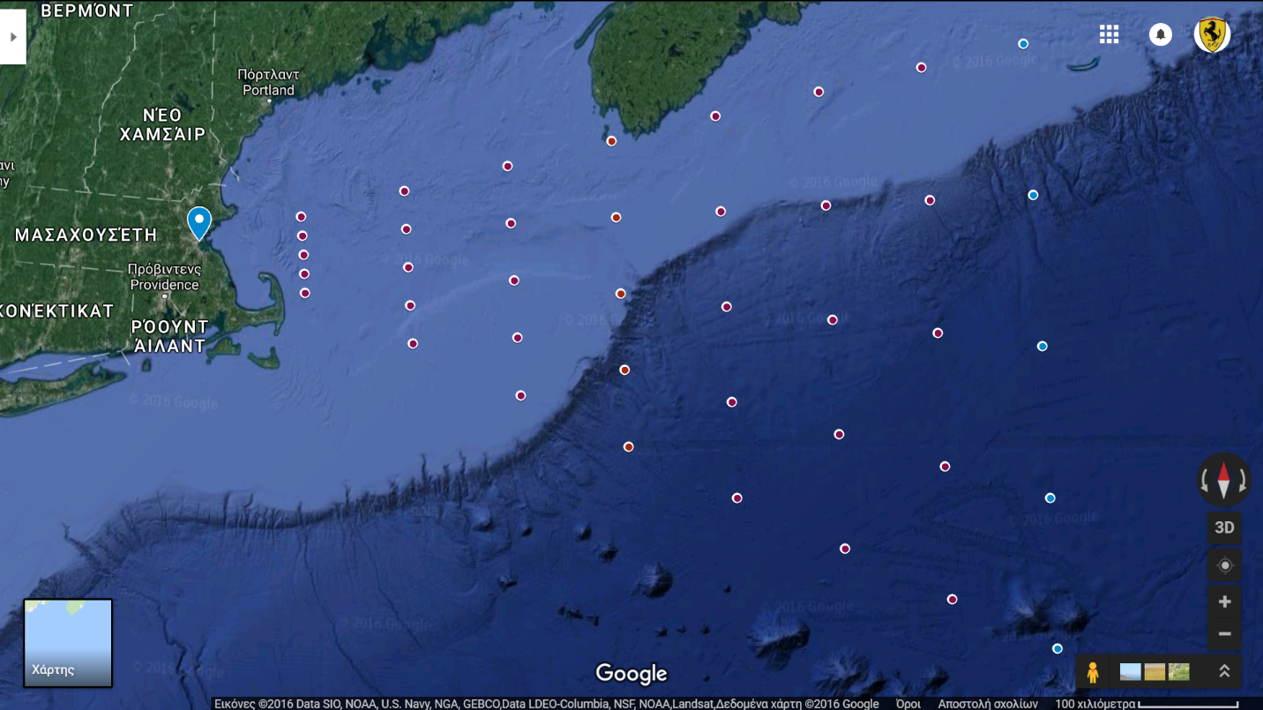
ΣΦΑΙΡΙΚΗ ΑΠΕΙΚΟΝΙΣΗ

Slide 47
ΠΙΝΑΚΑΣ ΜΕΤΕΩΡΟΛΟΓΙΚΩΝ ΔΕΔΟΜΕΝΩΝ ΑΠΟ 30/11/16 ΕΩΣ 5/12/16.
Άνεμος | 20 ώρες | 40 ώρες | 60 ώρες | 80 ώρες | 100 ώρες | 120 ώρες
Κατεύθυνση | 330^{ο} | 120º | 180º | 0º | 30⁰ | 200º
Ταχύτητα | 41km/h | 26km/h | 36km/h | 34km/h | 28km/h | 35km/h

Slide 48
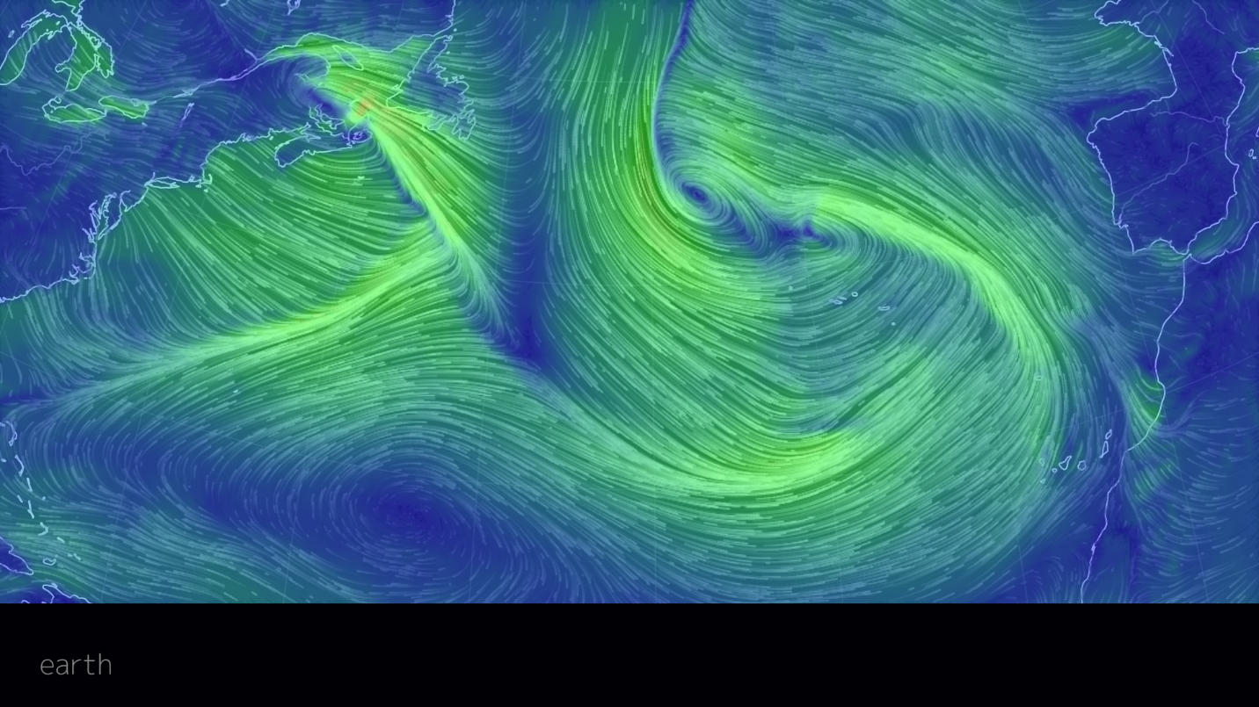
ΧΑΡΤΗΣ ΑΝΕΜΟΥ ΣΤΗΝ ΕΠΙΦΑΝΕΙΑ ΤΗΣ ΘΑΛΑΣΣΑΣ

Slide 49
3) ΥΠΟΛΟΓΙΖΟΥΜΕ ΤΗΝ ΣΧΕΤΙΚΗ ΓΩΝΙΑ Φ ΚΑΙ ΤΗΝ ΣΤΑΘΕΡΑ ΑΝΤΙΣΤΑΣΗΣ ΑΝΕΜΟΥ
φ |  | φ |  | φ |  | φ
0 | 0.58 | 50 | 0.56 | 100 | -0.05 | 150 | -0.52
5 | 0.62 | 55 | 0.48 | 105 | -0.11 | 155 | -0.55
10 | 0.65 | 60 | 0.4 | 110 | -0.18 | 160 | -0.58
15 | 0.71 | 65 | 0.37 | 115 | -0.27 | 165 | -0.54
20 | 0.78 | 70 | 0.25 | 120 | -0.36 | 170 | -0.5
25 | 0.76 | 75 | 0.17 | 125 | -0.41 | 175 | -0.47
30 | 0.75 | 80 | 0.1 | 130 | -0.43 | 180 | -0.45
35 | 0.73 | 85 | 0.05 | 135 | -0.45
40 | 0.7 | 90 | 0 | 140 | -0.46
45 | 0.67 | 95 | -0.02 | 145 | -0.49

Slide 50
ΥΠΟΛΟΓΙΣΜΟΣ ΑΠΟΣΤΑΣΗΣ ΜΕΤΑΞΥ ΖΕΥΓΟΥΣ ΚΟΜΒΩΝ,
με χρήση της: d = $\sqrt{(Δφ² +q²⋅δλ²) }$ ⋅ R
ΥΠΟΛΟΓΙΣΜΟΣ ΧΡΟΝΟΥ ΜΕΤΑΒΑΣΗΣ ΠΛΟΙΟΥ ΣΤΟΝ ΕΠΟΜΕΝΟ ΕΠΙΤΡΕΠΤΟ ΚΟΜΒΟ, με χρήση της: T$=\frac{d}{V}$
ΥΠΟΛΟΓΙΣΜΟΣ ΚΟΣΤΟΥΣ ΤΟΞΟΥ,
με χρήση της:
*ΕΙΔΙΚΗ ΚΑΤΑΝΑΛΩΣΗ ΚΑΥΣΙΜΟΥ ΠΕΔΗΣΗΣ ΠΛΟΙΟΥ (166 G/KWH )
**ΔΥΝΑΜΗ ΠΕΔΗΣΗΣ ( 28.710 KW )

Slide 51
ΠΙΝΑΚΑΣ ΔΕΔΟΜΕΝΩΝ ΑΝΑ ΚΟΜΒΟ
ΔΕΔΟΜΕΝΑ ΤΩΝ ΠΡΩΤΩΝ 20 ΩΡΩΝ ΤΑΞΙΔΙΟΥ
Κόμβοι | Απόσταση κόμβων d km | Πορεία πλοίου σε μοίρες | Αντίσταση ανέμου Cx | Ταχύτητα Πλοίου V Km/h | FC Πλοίου σε τόνους
0-1 | 861,6 | 76,16 | 0,2 | 46,3 | 88
0-2 | 848,2 | 86,39 | 0,38 | 50,9 | 79
0-3 | 862,4 | 96,57 | 0,5 | 56,2 | 74
0-4 | 902,8 | 106,37 | 0,68 | 59,2 | 66
0-5 | 966,4 | 115,16 | 0,73 | 68,6 | 67

Slide 52
ΑΠΟΤΕΛΕΣΜΑΤΑ ΑΛΓΟΡΙΘΜΟΥ DIJKSTRA
ΚΟΜΒΟΙ |  | ΚΟΣΤΟΣ ΚΥΣΙΜΟΥ |  | ΠΟΡΕΙΑ
0 -> 1 |  | 88 |  | 0 1
0 -> 2 |  | 79 |  | 0 2
0 -> 3 |  | 74 |  | 0 3
0 -> 4 |  | 66 |  | 0 4
0 -> 5 |  | 67 |  | 0 5
0 -> 6 |  | 184 |  | 0 4 6
0 -> 7 |  | 184 |  | 0 4 7
0 -> 8 |  | 188 |  | 0 4 8
0 -> 9 |  | 194 |  | 0 5 9
0 -> 10 |  | 211 |  | 0 4 10
0 -> 11 |  | 271 |  | 0 4 6 11
0 -> 12 |  | 275 |  | 0 4 7 12
0 -> 13 |  | 282 |  | 0 4 8 13
0 -> 14 |  | 292 |  | 0 4 8 14
0 -> 15 |  | 304 |  | 0 5 9 15
0 -> 16 |  | 360 |  | 0 4 6 11 16
0 -> 17 |  | 361 |  | 0 4 6 11 17
0 -> 18 |  | 363 |  | 0 4 6 11 18
0 -> 19 |  | 367 |  | 0 4 6 11 19
0 -> 20 |  | 373 |  | 0 4 6 11 20
0 -> 21 |  | 456 |  | 0 4 6 11 16 21
0 -> 22 |  | 459 |  | 0 4 6 11 17 22
0 -> 23 |  | 461 |  | 0 4 6 11 17 23
0 -> 24 |  | 465 |  | 0 4 6 11 18 24
0 -> 25 |  | 467 |  | 0 4 6 11 18 25
0 -> 26 |  | 543 |  | 0 4 6 11 18 25 26
ΣΥΝΟΛΙΚΗ ΑΠΟΣΤΑΣΗ 5609.5 KM
ΣΥΝΟΛΙΚΗ ΚΑΤΑΝΑΛΩΣΗ ΚΑΥΣΙΜΩΝ 543 TONES

Slide 53
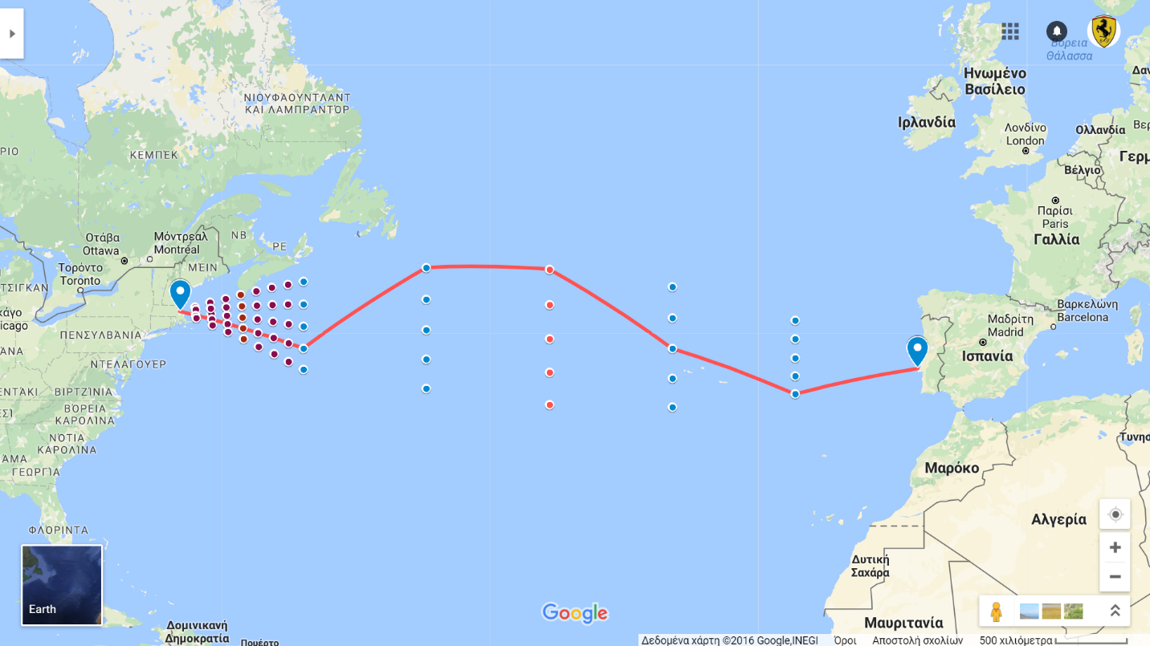
ΕΠΙΠΕΔΗ ΑΠΕΙΚΟΝΙΣΗ

Slide 54
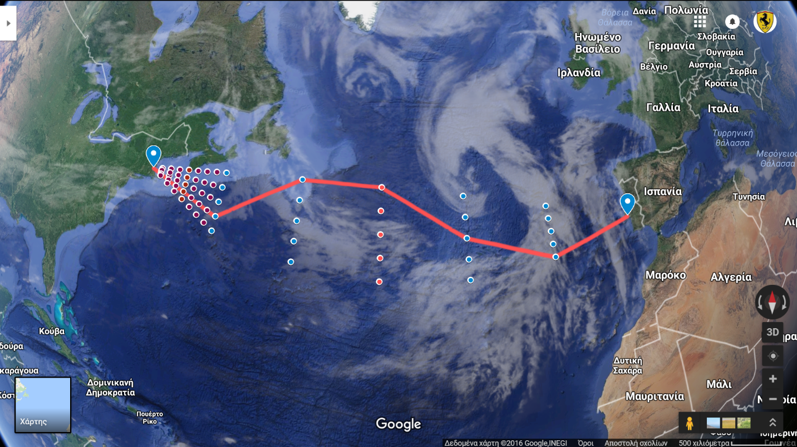
ΣΦΑΙΡΙΚΗ ΑΠΕΙΚΟΝΙΣΗ

Slide 55
ΣΥΓΚΡΙΣΗ ΑΠΟΤΕΛΕΣΜΑΤΩΝ
ΜΕΘΟΔΟΣ ΠΛΕΥΣΗΣ | ΣΥΝΟΛΙΚΗ ΑΠΟΣΤΑΣΗ | ΜΕΣΗ ΤΑΧΥΤΗΤΑ | ΣΥΝΟΛΙΚΟΣ ΧΡΟΝΟΣ ΤΑΞΙΔΙΟΥ | ΣΥΝΟΛΙΚΗ ΚΑΤΑΝΑΛΩΣΗ ΚΥΣΙΜΩΝ | ΣΥΝΟΛΙΚΟ ΚΟΣΤΟΣ ΚΑΥΣΙΜΩΝ
ΟΡΘΟΔΡΟΜΙΑ | 5247 Km | 23,78 Kn | 119,3 h | 568 t | 318.080 €
ΛΟΞΟΔΡΟΜΙΑ | 5133 Km | 23,78 Kn | 116,7 h | 556 t | 311.360 €
ΛΟΞΟΔΡΟΜΙΑ ΜΕ WEATHER ROUTING | 5605 Km | 26,8 Kn | 112,9 h | 543 t | 304.080 €
* Τιμή καυσίμου: 590€ / τόνο

Slide 56
ΚΟΣΤΟΣ ΛΕΙΤΟΥΡΓΙΑΣ ΠΛΟΙΟΥ + ΕΠΙΜΕΡΟΥΣ ΔΑΠΑΝΕΣ ΚΑΘΕ ΕΠΙΠΛΕΟΝ ΩΡΑΣ ΤΑΞΙΔΙΟΥ
=
ΑΥΞΗΣΗ ΣΥΝΟΛΙΚΟΥ ΚΟΣΤΟΥΣ ΤΑΞΙΔΙΟΥ
ΠΑΡΑΘΕΤΟΝΤΑΣ ΕΝΔΕΙΚΤΙΚΑ :
ΕΞΟΔΑ ΣΥΝΤΗΡΗΣΗΣ ΤΟΥ ΠΛΟΙΟΥ,
ΚΟΣΤΟΣ ΠΟΥ ΣΧΕΤΙΖΕΤΑΙ ΜΕ ΤΟ ΠΛΗΡΩΜΑ ΤΟΥ,
ΠΙΘΑΝΕΣ ΖΗΜΙΕΣ,
ΠΙΘΑΝΕΣ ΡΗΤΡΕΣ ΠΟΥ ΕΧΕΙ ΕΠΙΒΑΛΕΙ Ο CHARTER ΓΙΑ ΤΗΝ ΜΗ ΤΗΡΗΣΗ ΤΗΣ ΠΡΟΚΑΘΟΡΙΣΜΕΝΗΣ ΩΡΑΣ ΑΦΙΞΗΣ ΤΟΥ ΠΛΟΙΟΥ,
ΧΡΗΣΗ ΠΡΟΓΡΑΜΜΑΤΟΣ WEATHER ROUTING :ΕΞΑΙΡΕΤΙΚΑ ΣΗΜΑΝΤΙΚΗ ΚΑΙ ΕΠΙΒΕΒΛΗΜΕΝΗ

Slide 57
ΔΙΑΘΕΣΙΜΑ ΣΥΣΤΗΜΑΤΑ
ΔΡΟΜΟΛΟΓΗΣΗΣ ΣΤΗΝ ΑΓΟΡΑ
AWT (Storm Geo) – Bon Voyage
Force Technology – Sea Planner
Jeppesen - VVOS
MeteoGroup - SPOS
SeaWare (StormGeo) - Enroute

Slide 58
ΕΠΙΛΟΓΟΣ
WEATHER ROUTING: ΣΗΜΑΝΤΙΚΟ ΕΡΓΑΛΕΙΟ ΝΑΥΣΙΠΛΟΪΑΣ => ΠΡΟΒΛΕΠΕΙ & ΕΛΕΓΧΕΙ ΔΥΟ ΣΗΜΑΝΤΙΚΟΥΣ ΠΑΡΑΓΟΝΤΕΣ:
ΚΑΤΑΝΑΛΩΣΗ ΚΑΥΣΙΜΩΝ & ΕΚΠΟΜΠΗ ΡΥΠΩΝ`
ΠΕΡΙΟΧΕΣ SECA: ΚΑΤΑΝΑΛΩΣΗ ΚΑΥΣΙΜΩΝ & ΕΚΠΟΜΠΕΣ ΡΥΠΩΝ ΤΩΝ ΠΛΟΙΩΝ => ΠΡΕΠΕΙ ΝΑ ΕΛΕΓΧΟΝΤΑΙ.
ΑΣΦΑΛΕΙΑ ΠΛΗΡΩΜΑΤΟΣ => ΑΣΦΑΛΕΙΑ ΣΚΑΦΟΥΣ => ΔΙΑΣΦΑΛΙΣΗ ΦΟΡΤΙΟΥ
ΠΡΟΓΡΑΜΜΑΤΑ WEATHER ROUTING : ΧΡΗΣΗ ΚΥΡΙΩΣ ΑΠΟ ΠΛΟΙΑ ΜΕΤΑΦΟΡΑΣ ΕΜΠΟΡΕΥΜΑΤΩΝ

Slide 59
Ευχαριστούμε για την προσοχή σας
Ερωτήσεις
?
Σα βγεις στον πηγαιμό για την Ιθάκη να εύχεσαι νάναι μακρύς ο δρόμος.
Πάντα στον νου σου νάχεις την Ιθάκη. Το φθάσιμον εκεί είν’ ο προορισμός σου. Aλλά μη βιάζεις το ταξείδι διόλου. Καλλίτερα χρόνια πολλά να διαρκέσει.
Κ.Π.Καβάφης

